Slide 1
Сэрца Мінска б’ецца праз стагоддзі…
#movadzetkam, Alena Tserashkova

Slide 2
Заданне 1 : Назаві гэтыя вуліцы і будынкі…

Slide 3
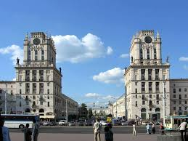
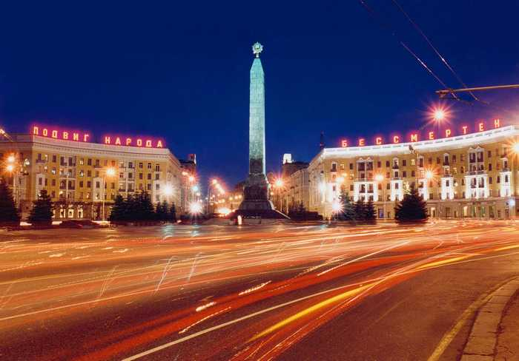
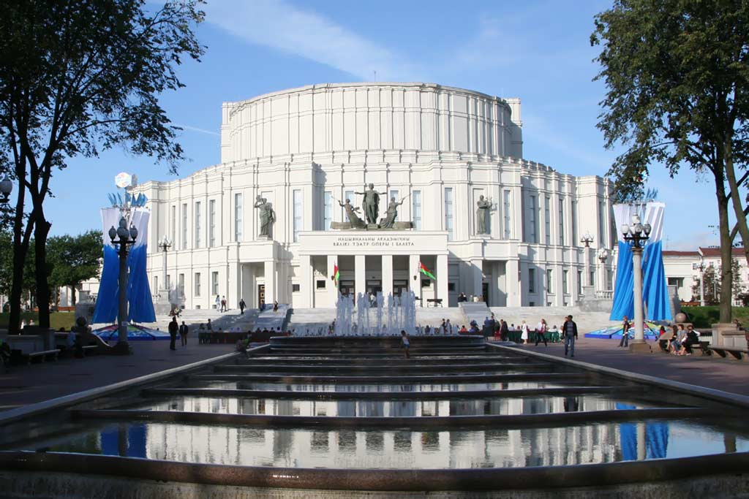
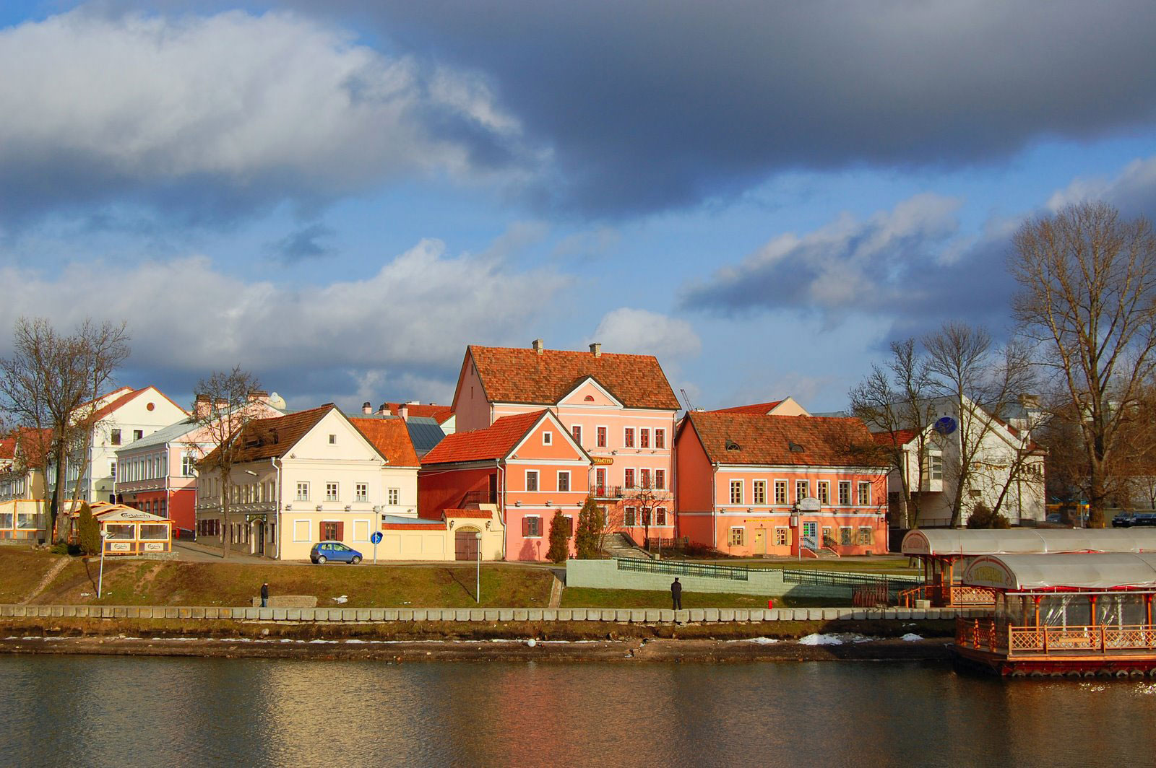
1.
2.
3.
4.

Slide 4
1. Брама Мінска – пачатак вуліцы Кірава ад плошчы перад чыгуначным вакзалам
2. Плошча Перамогі – раней называлася Круглая плошча
3. Траецкае прадмесце – калі тут пасяліліся людзі, гэта было за горадам.
4. Оперны тэатр – на рагу вуліц Максіма Багдановіча ды Янкі Купалы

Slide 5
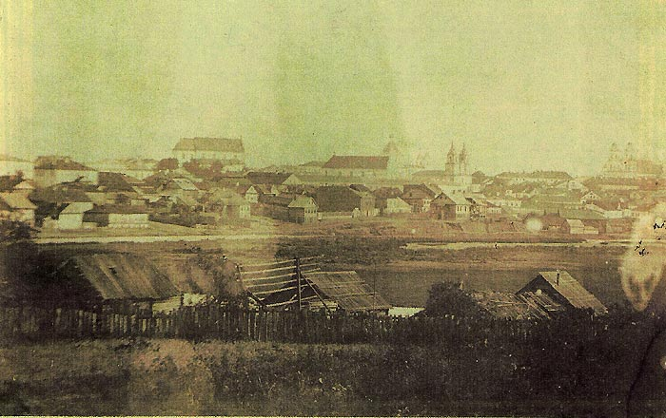
Пазнаеш любімы горад? Так, гэта ён. Амаль весь Мінск тут памясціўся.

Slide 6
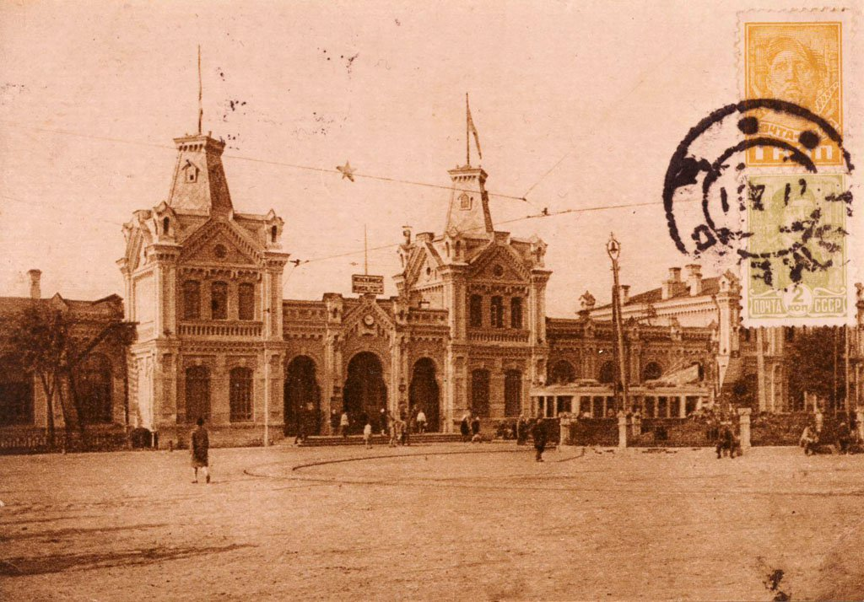
Заданне 2: што гэта за будынак?

Slide 7
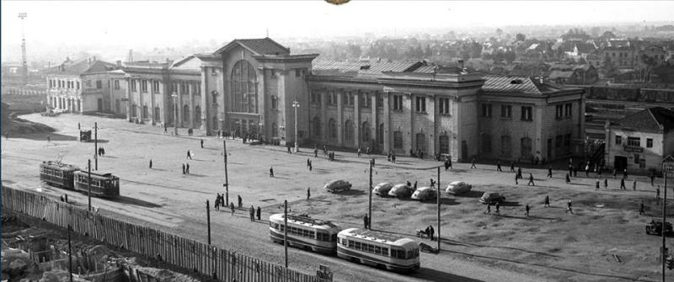
А цяпер здагадаўся? Гэта тое самае месца праз нейкіх пару дзясяткаў год…

Slide 8
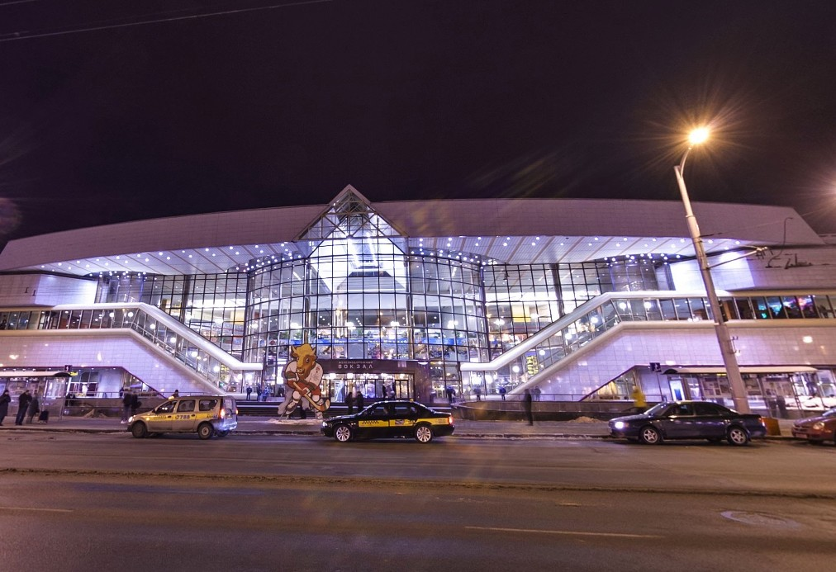
І гэта -
тое самае месца …
Чыгуначны вакзал

Slide 9
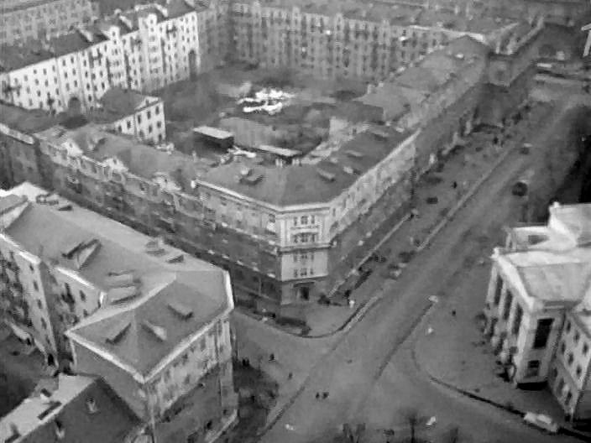
Заданне 3:
гэтае месца і цяпер лёгка пазнаць нават з вышыні птушынага лёту…

Slide 10
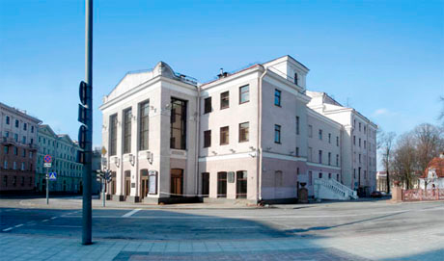
Купалаўскі тэатр

Slide 11
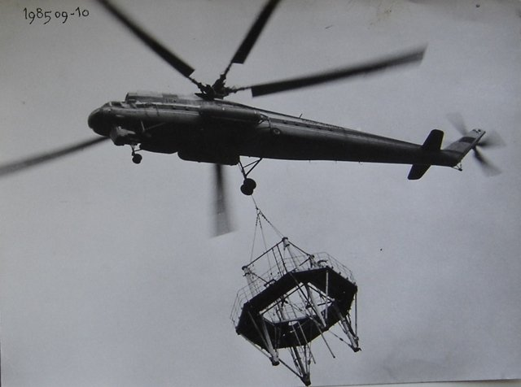
Заданне 4:
Старажылы вуліцы Кісялёва ведаюць, што нясе гэты верталёт. А вы здагадаецеся?

Slide 12
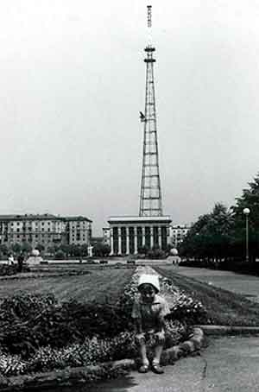
Тэлевізійная вежа
спачатку мела вышыню 200 м.
У канцы сямідзясятых стала карацейшай на трыццаць метраў.
Магутны верталёт Мі-10
па адной здымаў і адносіў непатрэбныя секцыі.

Slide 13
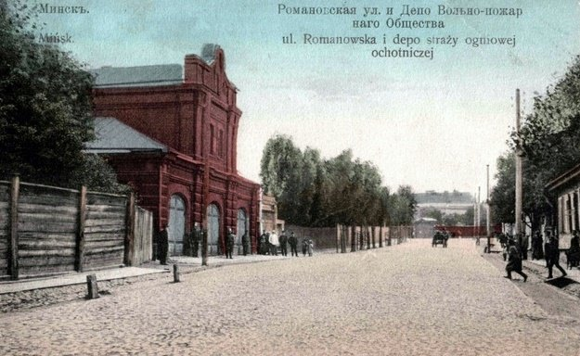
Заданне 5:
Колер дома той самы. Але вакол усё змянілася непазнавальна.

Slide 14
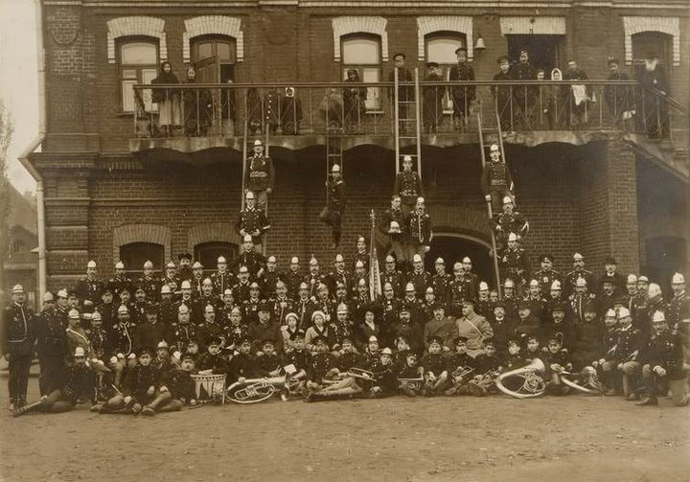
Падказка: службоўцы побач з гэтым самым будынкам.

Slide 15
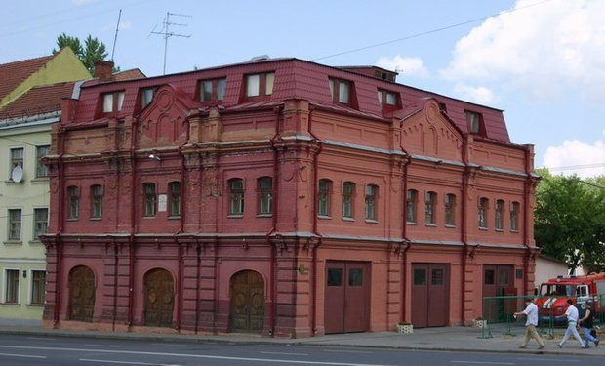
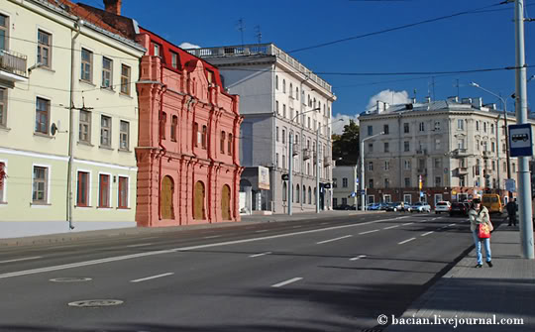
Гарадскі Вал сёння.
Пажарная частка №32

Slide 16
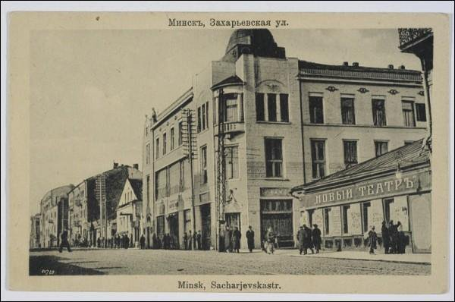
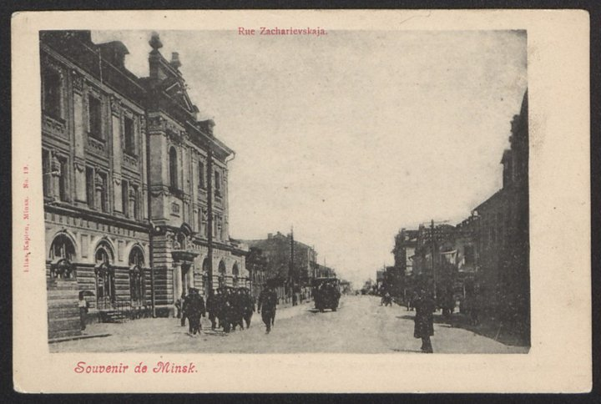
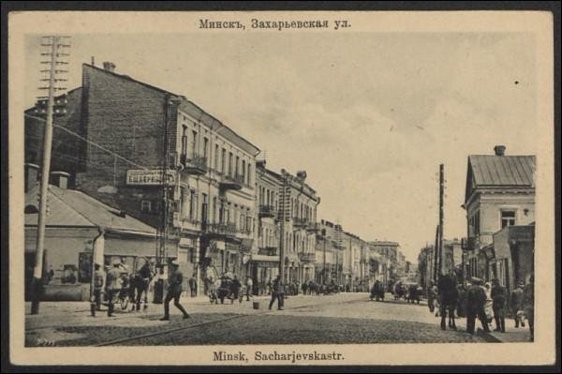
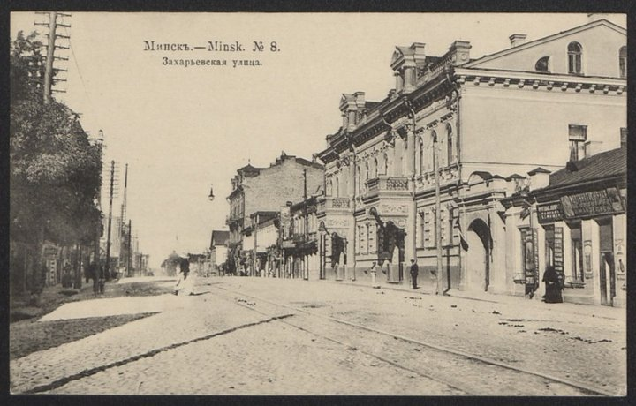
Заданне
6

Slide 17
Лёс гэтай вуліцы вельмі цікавы. Яна рабілася шырэйшай і нават у наш час працягвае рабіцца даўжэйшай. Аднойчы яна змясцілася ўбок на цэлы дом. Яна мяняла назву безліч разоў, апошні раз - зусім нядаўна. Рух па ёй не спыняецца, і цячэ як па зямлі, так і пад зямлёй.
А называлася яна…

Slide 18
Маскоўска-Венскі паштовы тракт,
Захар’еўская вуліца,
Савецкая вуліца,
Хаўптштрасэ,
праспект Сталіна,
Ленінскі праспект
праспект Францішка Скарыны
праспект Незалежнасці…
А якую назву выбраў бы ты?

Slide 19
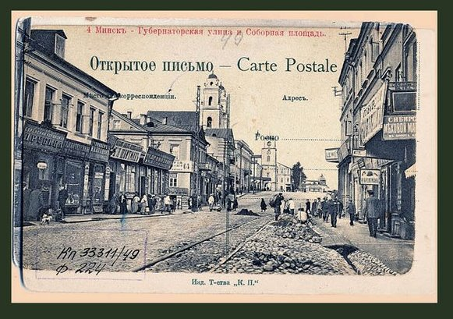
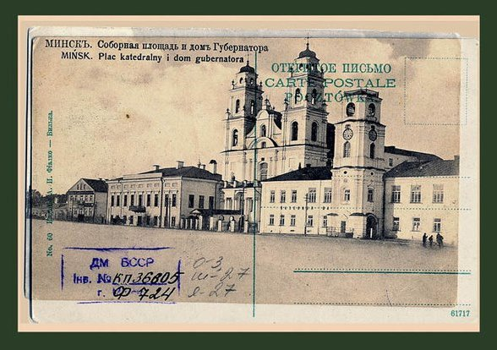
Заданне 7:
На гэтых паштоўках – адно і тое ж месца, толькі з розных бакоў.
Дзе гэта?
Што паедзе па рэйках?

Slide 20
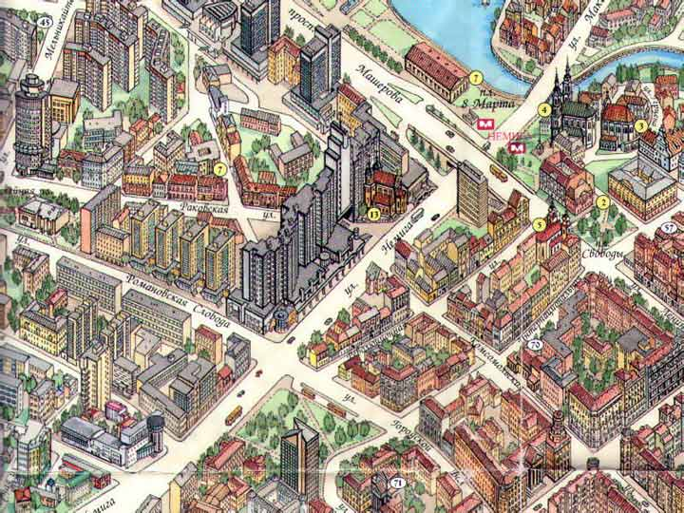
Пакажы адказ
на карце!

Slide 21
Вядома, плошча Свабоды.
Але чаго не хапае
на карце?

Slide 22
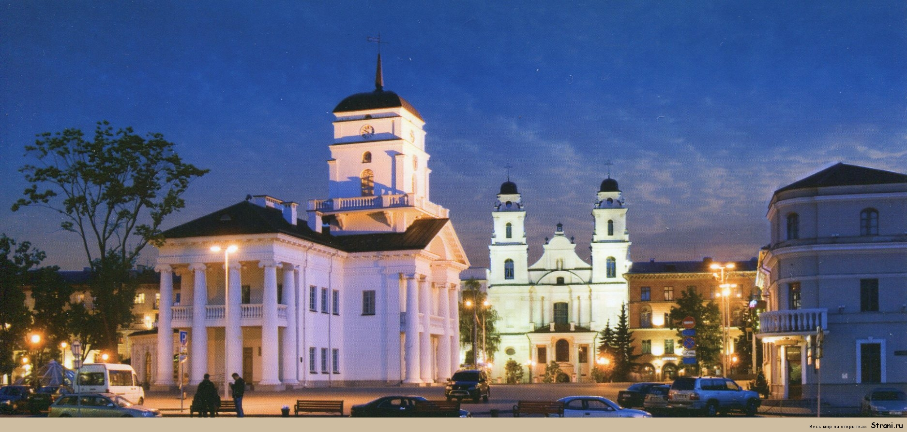
Ратуша
з гадзіннікам на вежы

Slide 23
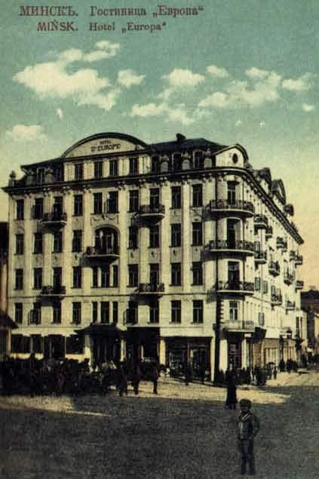
Заданне 8:
200 год таму гэты будынак быў двухпавярховым.
Каля 130 год таму – трохпавярховым.
100 год таму – шасціпавярховым.
Каля 70 год таму
будынак знік.
А ў 2005 паўстаў ізноў,
ужо сяміпавярховы.
Назавіце гэты будынак.

Slide 24
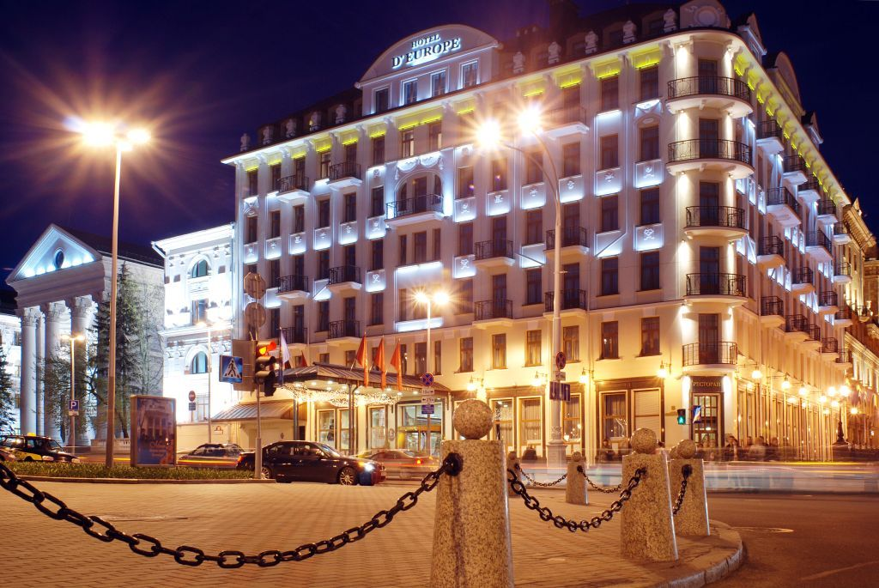
Гатэль «Еўропа»

